Slide 1
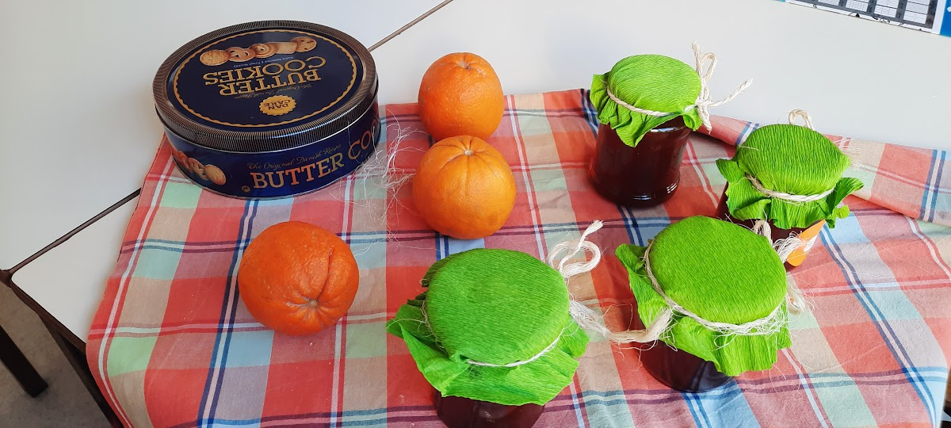
Desafio ASS 2024/2025
“Receitas Sustentáveis, têm Tradição”
TÍTULO DA RECEITA: Geleia de casca laranja
INGREDIENTES:
1kg de casca de laranja
0,5l de sumo de laranja
polpa de 4 laranjas
700grs de açúcar
0,5l de água
1 pau de canela
FOTO ATO FINALIZADO
https://alimentacaosaudavelesustentavel.abaae.pt/receitas-sustentaveis/

Slide 2
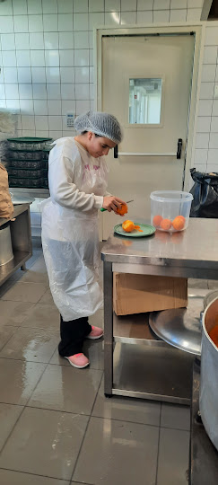
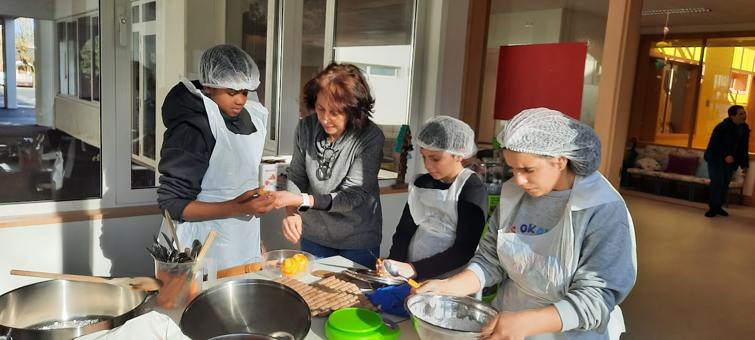
Desafio ASS 2023/2024
“Receitas Sustentáveis, têm Tradição”
PROCEDIMENTOS:
1º) Recolha, no refeitório da escola, das cascas das laranjas
(sobremesa da refeição);
2º) Após a lavagem das cascas, estas são cortadas em tirinhas bastante
finas (retirando a parte branca da casca);
https://alimentacaosaudavelesustentavel.abaae.pt/receitas-sustentaveis/

Slide 3
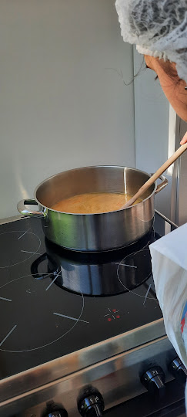
Desafio ASS 2023/2024
“Receitas Sustentáveis, têm Tradição”
PROCEDIMENTOS:
3º) As cascas são fervidas em água durante alguns minutos para lhes
retirar a acidez. Esta água não volta a ser utilizada;
4º)Depois do açúcar pesado e da água medida, vai a lume brando
numa panela larga, juntamente com o sumo e o pau de canela.
Quando entrar em fervura deve ser mexida num ritmo lento,
mas contínuo, até fazer o ponto de estrada.
https://alimentacaosaudavelesustentavel.abaae.pt/receitas-sustentaveis/

Slide 4
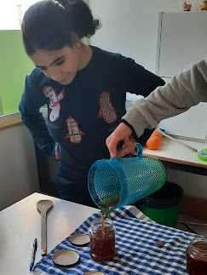
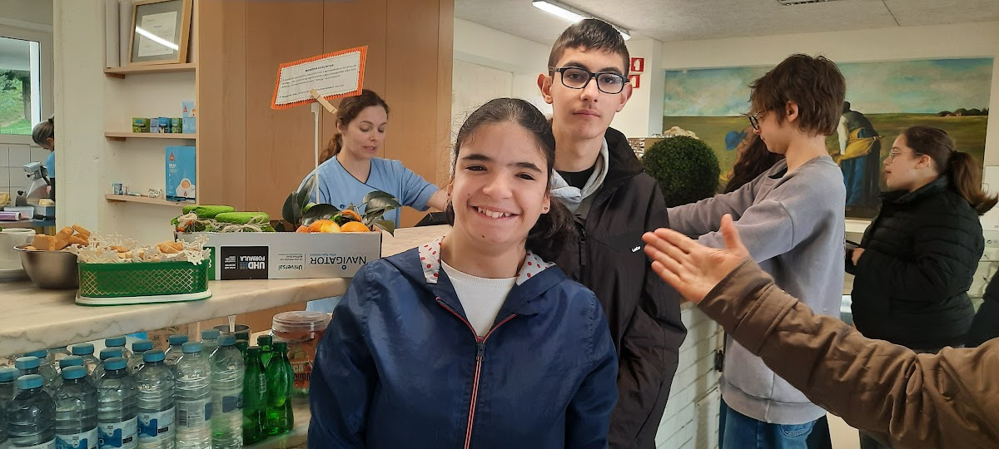
Desafio ASS 2023/2024
“Receitas Sustentáveis, têm Tradição”
PROCEDIMENTOS:
5º) Enquanto a geleia é feita, os frascos para a guardar devem ser
devidamente tratados ou seja esterilizados. Fervidos em água
(frascos e tampas) e depois escorridos num pano limpo. Coloca-se a
geleia no frasco, arrolha-se e volta a colocar-se na água a ferver,
durante alguns minutos. Retiram-se e colocam-se de forma invertida, a
repousar, a fim de otimizar a sua conservação .
6º) Agora, no bar da escola, a geleia é servida nas panquecas e degustada
pelos apreciadores.
https://alimentacaosaudavelesustentavel.abaae.pt/receitas-sustentaveis/

